Slide 1
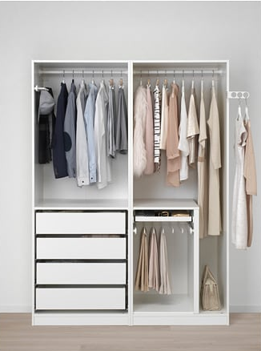
라즈베리파이를 이용한
스마트 옷장
1771266 최인호
1771250 조재연
1771132 송경주
1771026 김나연

Slide 2

차례
1. 라즈베리파이란?
2. 응용배경
3. 스마트 옷장이란?
4. 스마트옷장의 주요기능
5. 기대효과

Slide 3
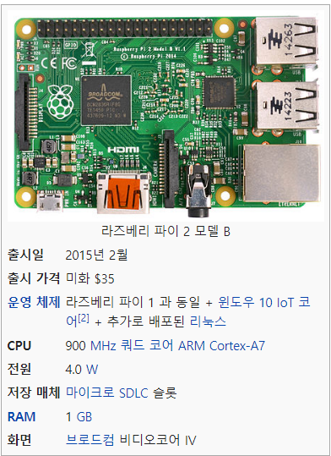
라즈베리파이란?
‘키보드, 마우스, 모니터만 연결하면
PC가 될 수 있다.’
BUT! 센서를 이용할 수 있다는
점이 PC와 대조됨.

Slide 4
응용 배경
내가 선택한 스타일의 옷을 골라주는
스마트 옷장을 구현하자!
아침마다 옷을 고르는데 준비시간을 줄일 순 없을까?
날씨와 스타일에
맞게 알아서 옷을
골라주면 편하겠다!

Slide 5
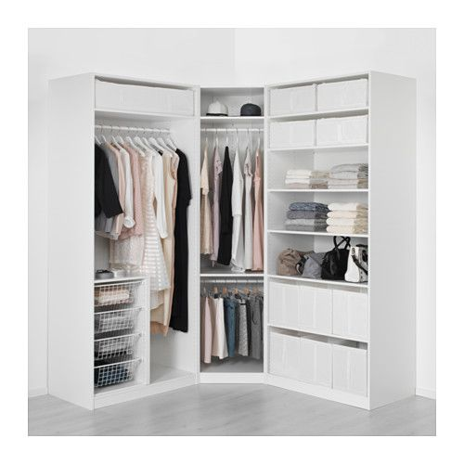
스마트옷장 이란?
1. 날씨, 스타일에 맞게 옷을 코디해 줌
2. 옷장 안을 일정 습도를 맞춰 옷을 최상의 상태로 보관

Slide 6
스마트옷장의 주요기능
2018-11-28 14:50 온도: 18’C 내부온도: 25’C
옷장 문에 달려있는 스크린 화면을 통해 스타일 선택.
스타일+날씨에 맞는 옷을 LED 옷걸리로 찾아줌
오늘의 코디
스타일 고르기
내부 환기
옷 추가 +
내부 설정
불편 사항

Slide 7
스마트옷장의 주요기능 (1)
옷 추가 +
2018-11-28 14:50 온도: 18’C 내부온도: 25’C
옷 추가하기
클라우드에 옷에 대한 정보를 올림
옷걸이 : LED센서 + 로드셀(무게)센서
소재
색깔
길이
핏
추가 정보
+ 추가

Slide 8
스마트옷장의 주요기능 (2)
스타일 고르기
2018-11-28 14:50 온도: 18’C 내부온도: 25’C
나의 스타일
1. 클라우드에서 최신코디 + 날씨 정보를 받아 내가 고른 스타일에 맞춰 옷을 골라줌.
2. 선택된 옷을 LED로 옷걸이가 표시해줌.
캐주얼
스트릿
경조사
단정
데이트
+ 추가

Slide 9
스마트옷장의 주요기능 (3)
내부 설정
2018-11-28 14:50 온도: 18’C 내부온도: 25’C
내부 설정
1. 온습도센서를 이용하여 옷장 내부의
온습도를 측정한다.
2. 습도가 너무 높으면 스크린에 알림을 준다. (제습제 교체)
습도설정
방향제
+ 추가

Slide 10
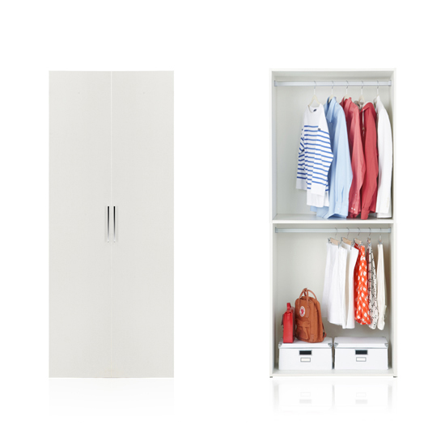
기대효과
사람들이 아침마다 옷을 고르고 옷을 상태를 점검하는 시간을 줄여줄 수 있다. -> ‘수면 시간 증가’
옷을 잘 못 입는 사람들이 쉽게 옷을 코디할 수 있다.
코디 정보를 공유하고 쇼핑몰 광고 효과도 얻을 수 있다.

Slide 11
감사합니다 :)

